Slide 1

Екструдування форми об’єкта

Slide 2

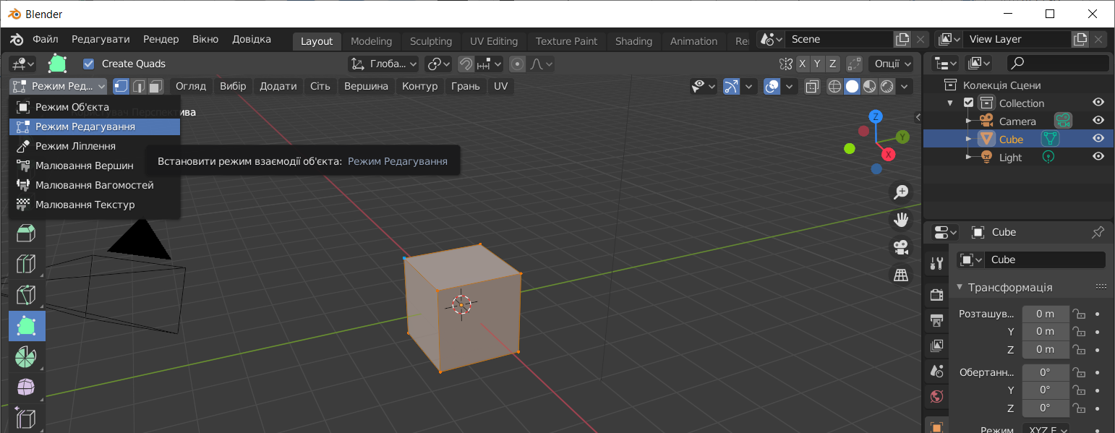
Екструдування форми об’єкта
Розділ 2 § 12
Режим редагування – клавіша Tab.
1
2

Slide 3
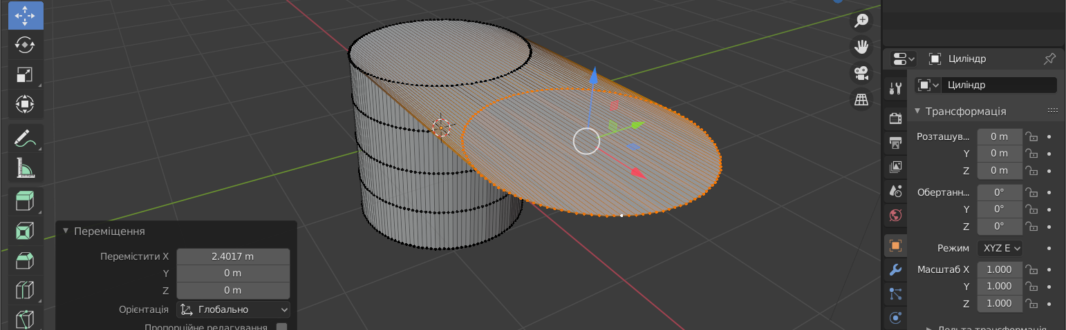
Екструдування форми об’єкта
Розділ 2 § 12
Грань можна не лише переміщувати, а й видавлювати (екструдувати).
Клавіша Е в режимі редагування.

Slide 4

Екструдування форми об’єкта
Розділ 2 § 12
Інструмент Екструдування (в перекладі з англ. - Видавлювати, випинати і т.п.) дозволяє змінювати
об'єкти в режимі редагування за рахунок створення копій вершин, ребер і граней і їх подальшого переміщення, а також зміни розмірів (якщо це ребра або грані).

Slide 5
Екструдування форми об’єкта
Розділ 2 § 12
Розглянемо як це можна зробити.
1. Отже, у нас є куб. Перемкнемося на вигляд з камери (NumLock 0) і включимо режим редагування (Tab).
Можна сказати, що:
вершина
це точка
У куба 8 вершин
ребро
це пряма
У куба 12 ребер
грань
це площина
У куба 6 граней

Slide 6
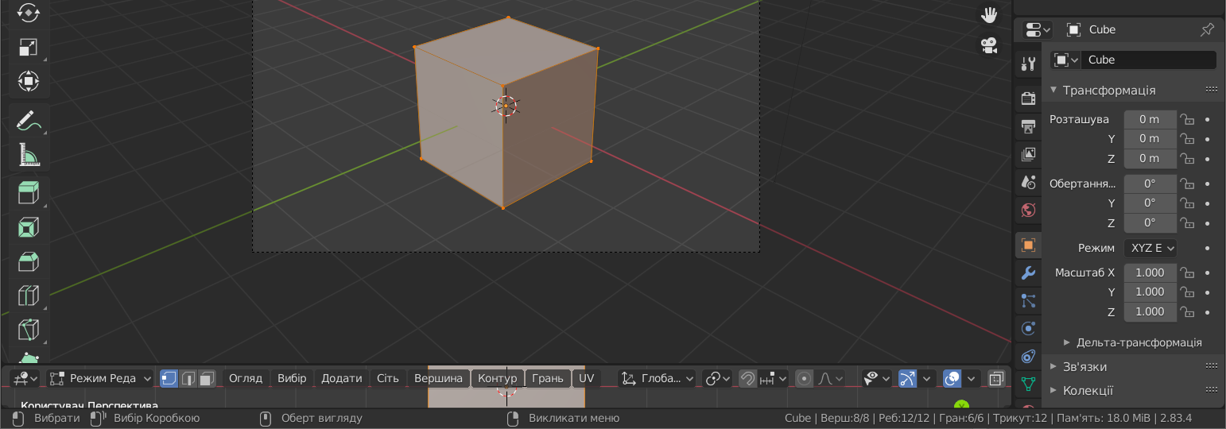
Екструдування форми об’єкта
Розділ 2 § 12
2. Як вказати програмі, що ми плануємо екструдувати: вершини, ребра або грані?
Редагування ребер
Редагування вершин
Редагування граней

Slide 7
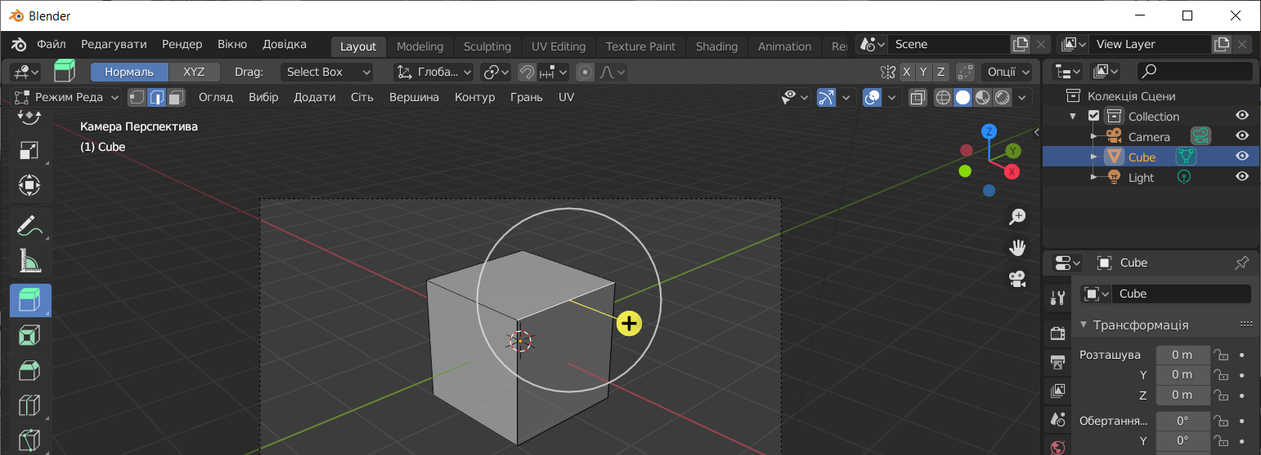
Екструдування форми об’єкта
Розділ 2 § 12
3. Припустимо, нам треба екструдувати вершину. Для цього слід включити відповідний режим, виділити вершину і включити інструмент Видавити регіон.

Slide 8
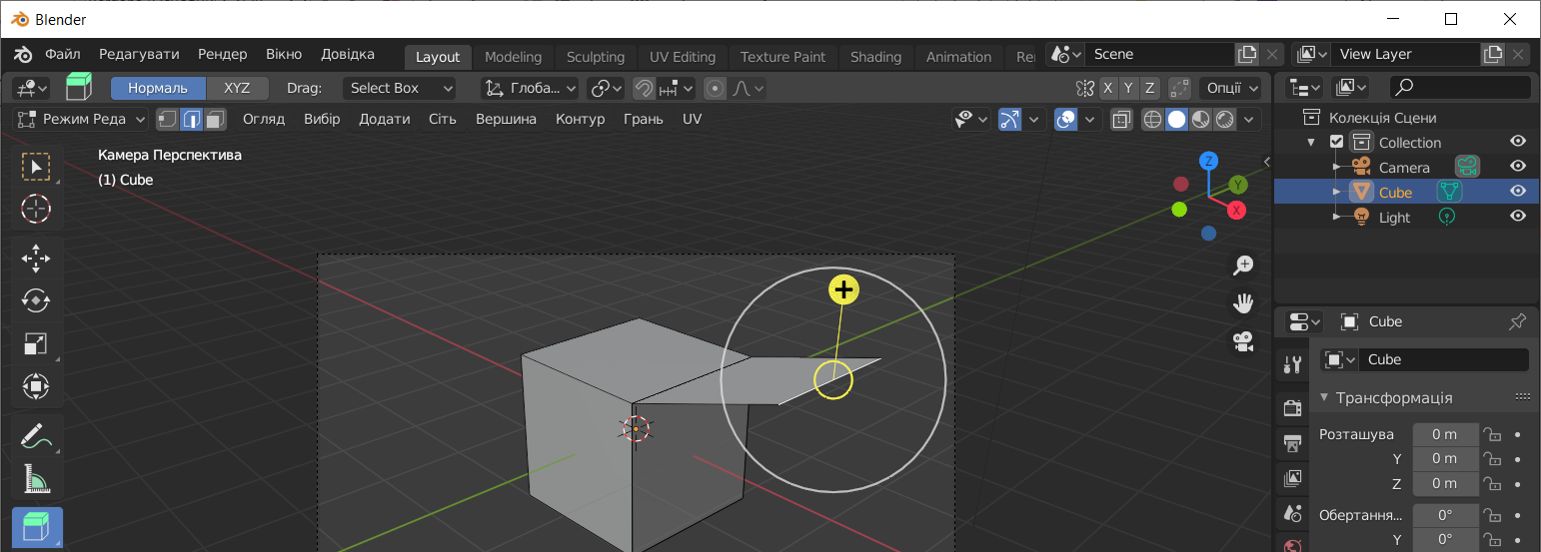
Екструдування форми об’єкта
Розділ 2 § 12
Зазвичай, інструмент Екструдування включають за допомогою гарячої клавіші E.

Slide 9
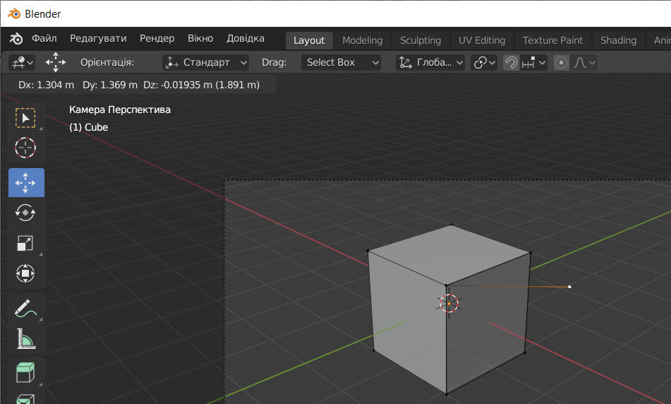
Екструдування форми об’єкта
Розділ 2 § 12
Виділивши будь-яку вершину куба і натиснувши E (курсор миші повинен бути в 3D-вікні), порухайте мишею.
Ви побачите, що з'явилася нова вершина, місце розташування якої можна відрегулювати за допомогою миші.
Нова вершина

Slide 10
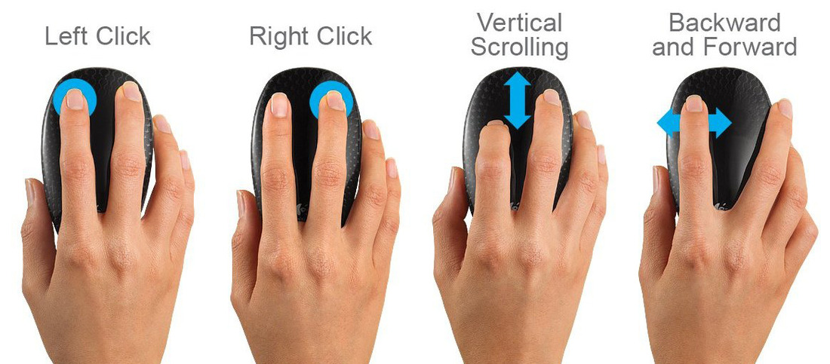
Екструдування форми об’єкта
Розділ 2 § 12
Після переміщення, необхідно:
закріпити зміни, клацнувши лівою клавішею миші
скасувати зміни, клацнувши правою клавішею миші

Slide 11
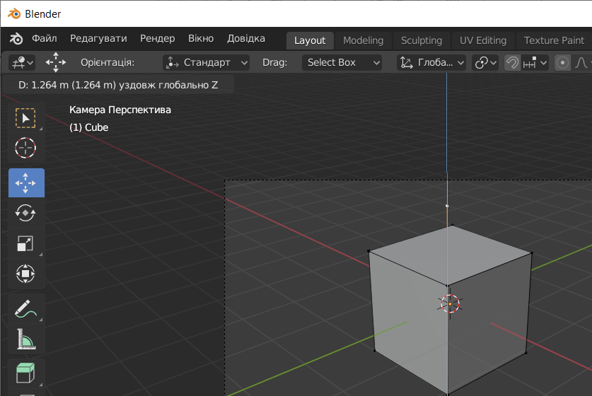
Екструдування форми об’єкта
Розділ 2 § 12
5. Тепер спробуємо екструдувати ребро, при цьому припустимо, що нам необхідно його видавити точно по будь-якої осі, наприклад, вгору (тобто по осі Z).
Як ви могли помітити, коли видавлювали вершину, її можна було переміщати по будь осі, і через це точно сказати, де вона знаходиться, важко.

Slide 12

Екструдування форми об’єкта
Розділ 2 § 12
Щоб видавити підоб’єкти точно по необхідному напрямку, потрібно після натискання E вибрати вісь, по якій буде переміщатися подоб'екти, за допомогою клавіш X або Y або Z.
Таким чином, щоб видавити ребро вгору потрібно натиснути E, потім Z.
Крім цього, якщо потрібно видавити на точну величину, можна затиснути Ctrl при переміщенні.

Slide 13
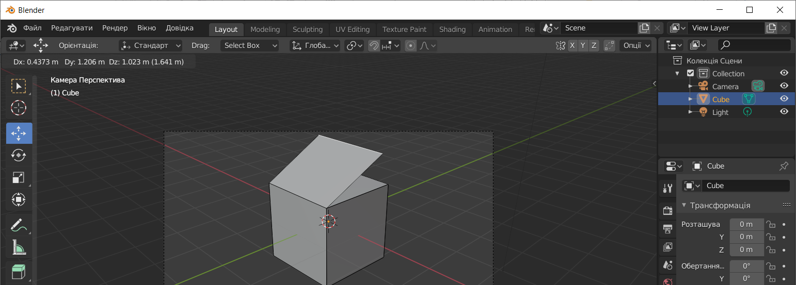
Екструдування форми об’єкта
Розділ 2 § 12
6. Після того, як з’явився новий підоб’єкт, можна змінити його розмір, а також повернути.

Slide 14
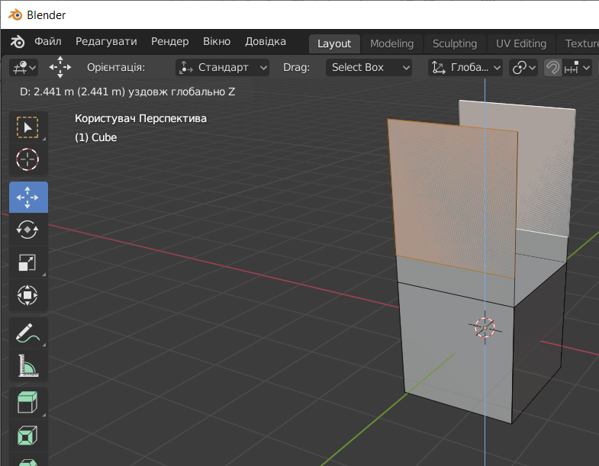
Екструдування форми об’єкта
Розділ 2 § 12
7. Займемося гранями. Причому ускладнити завдання тим, що будемо редагувати дві грані відразу, наприклад, протилежні. Для початку їх потрібно виділити (виділяємо першу, затискаємо Shift, виділяємо другу). Після цього натискаємо E.

Slide 15
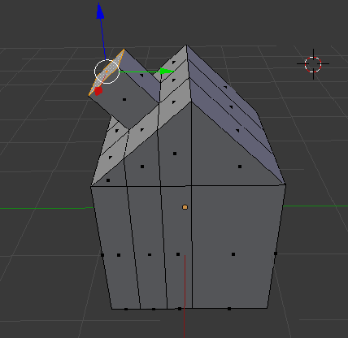
Працюємо за комп’ютером
Розділ 2 § 12
Завдання 1. Створити будиночок
Розрізати куб посередині. Створити стелю переміщенням грані.
Розрізати будиночок ще декілька разів таким чином, щоб утворити димар.
Виділити відповідну грань і екстругувати її.

Slide 16
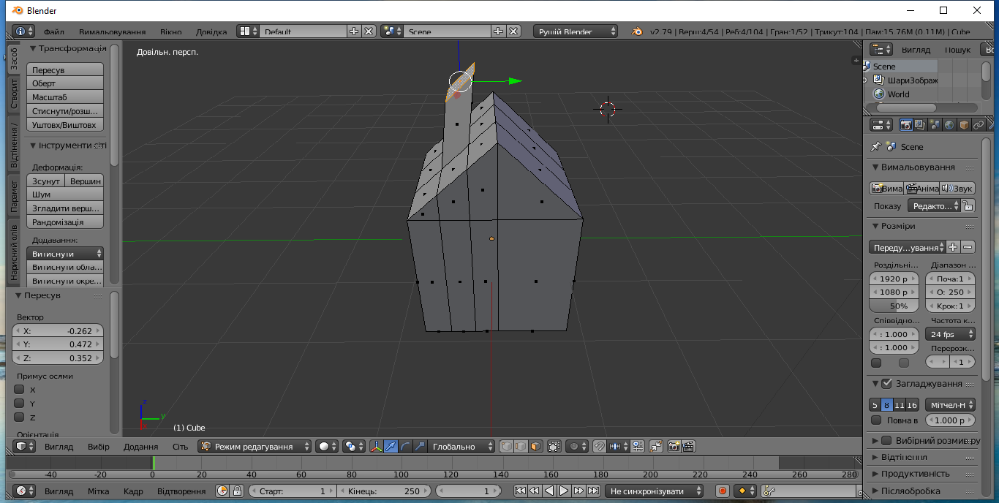
Працюємо за комп’ютером
Розділ 2 § 12
Для повороту труби – клавіша G.

Slide 17
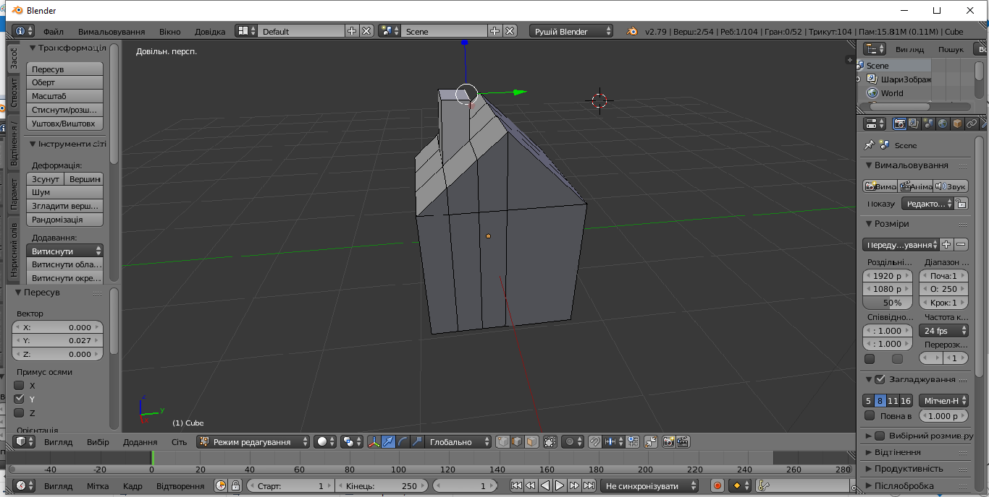
Працюємо за комп’ютером
Розділ 2 § 12
Щоб вирівняти димар, треба перемістити грань.

Slide 18
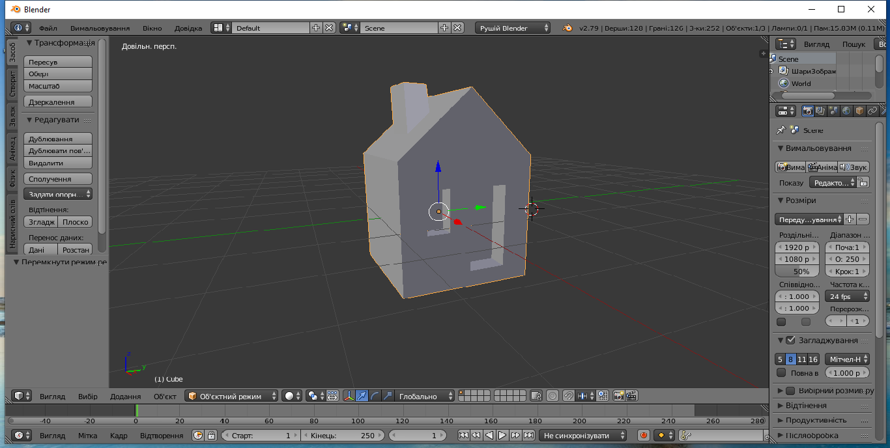
Працюємо за комп’ютером
Розділ 2 § 12
Сворити двері та вікна (розрізати та екструдувати).

Slide 19

Дякую за увагу!

